Slide 1
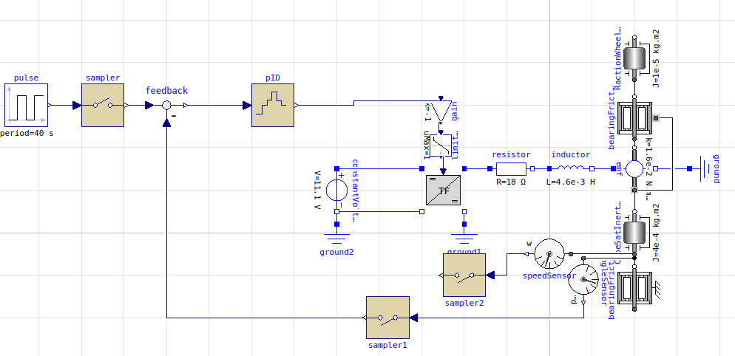
Commande avec Pd
Moteur
Roue
d’inertie
Batterie
Cubesat

Slide 2
